Slide 1
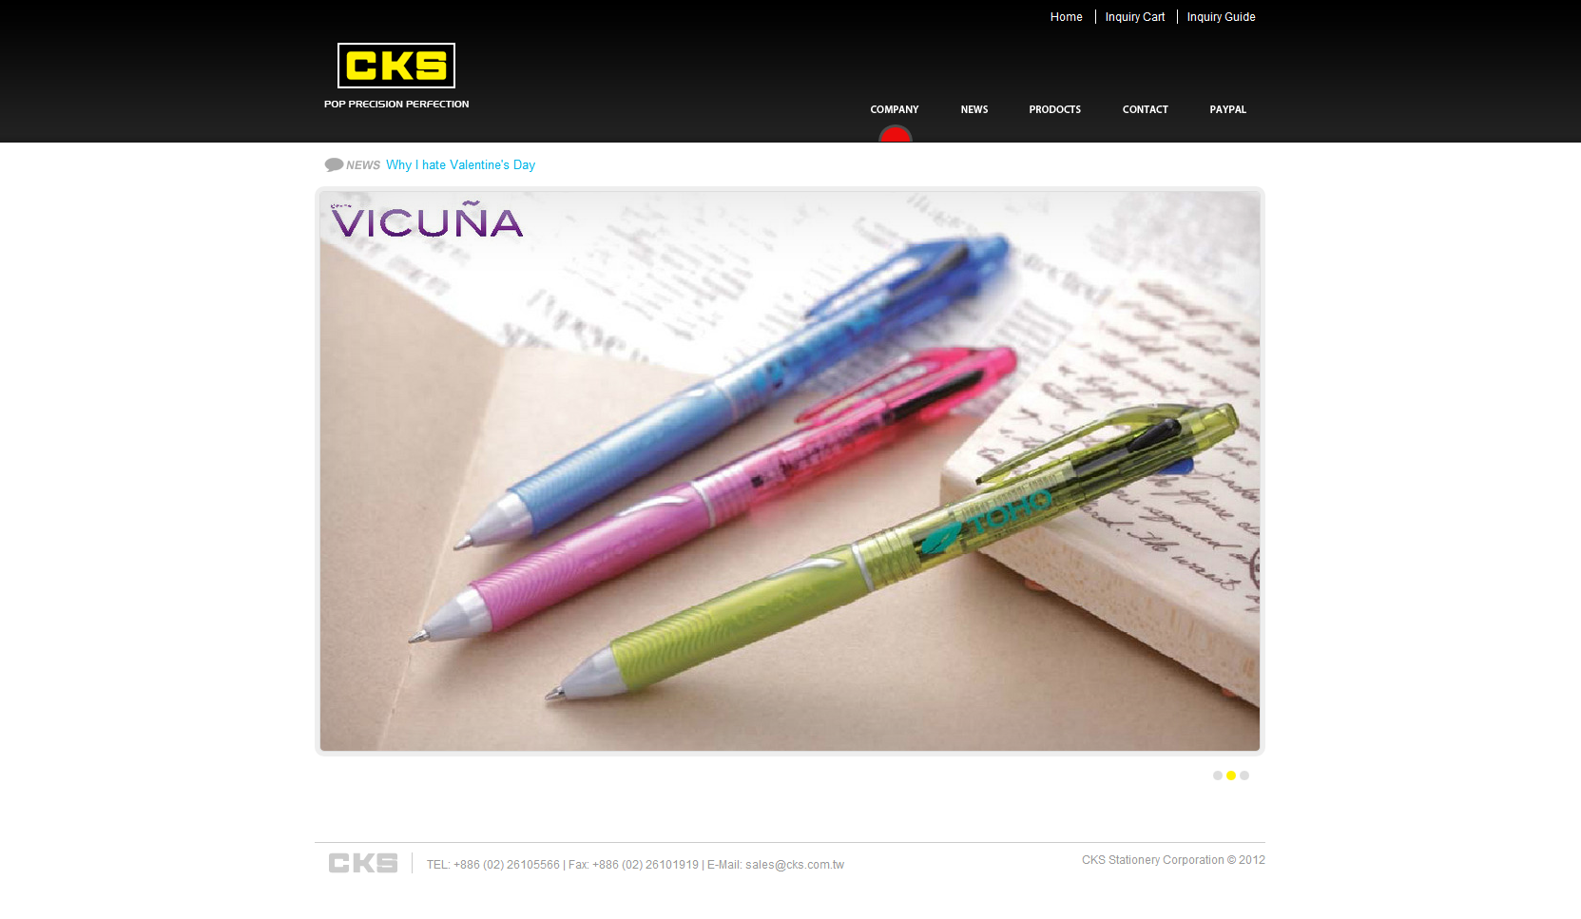
首頁Banner縮圖大小1000*600

Slide 2
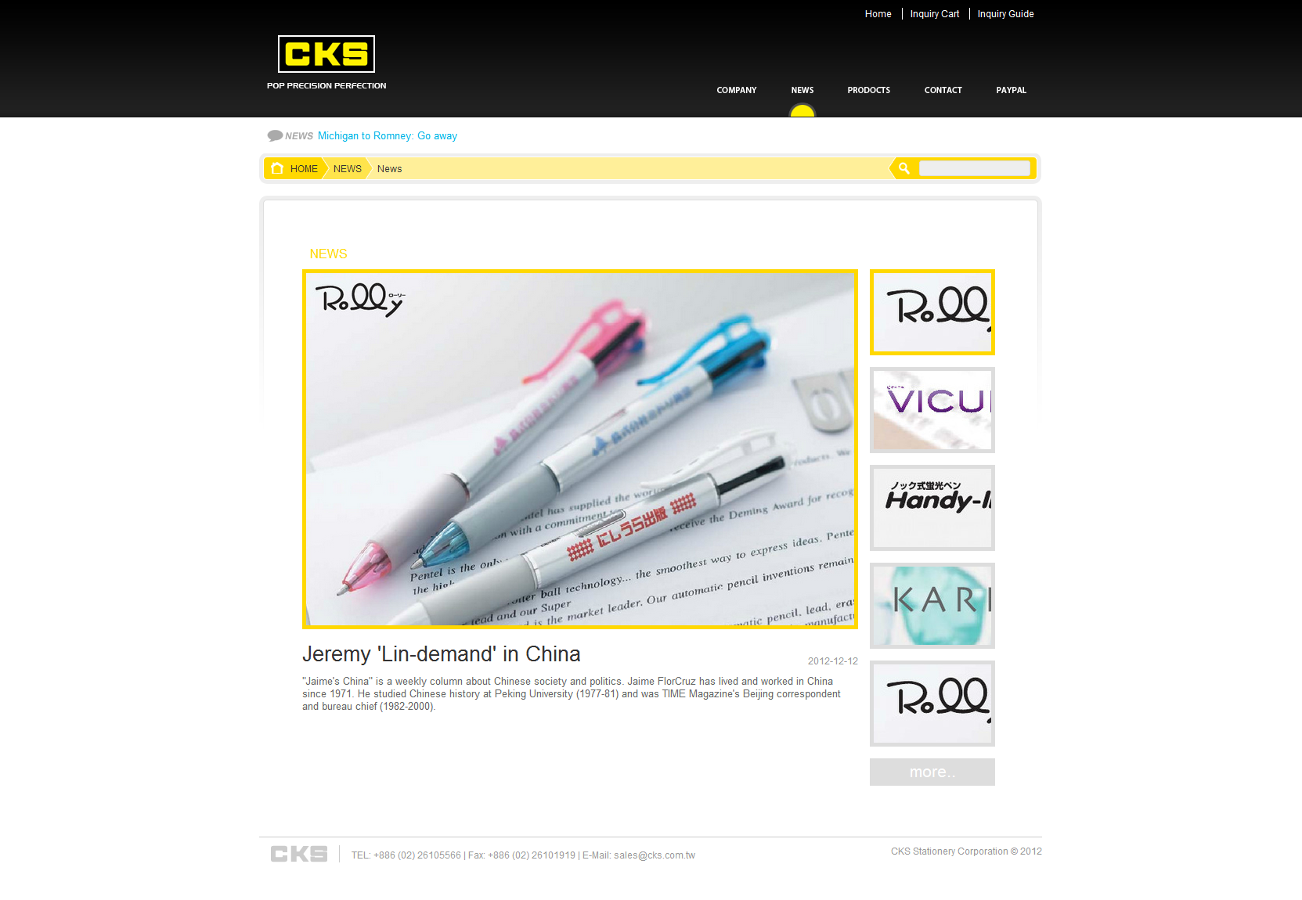
新聞主圖縮圖大小限寬700
縮圖大小限寬150

Slide 3
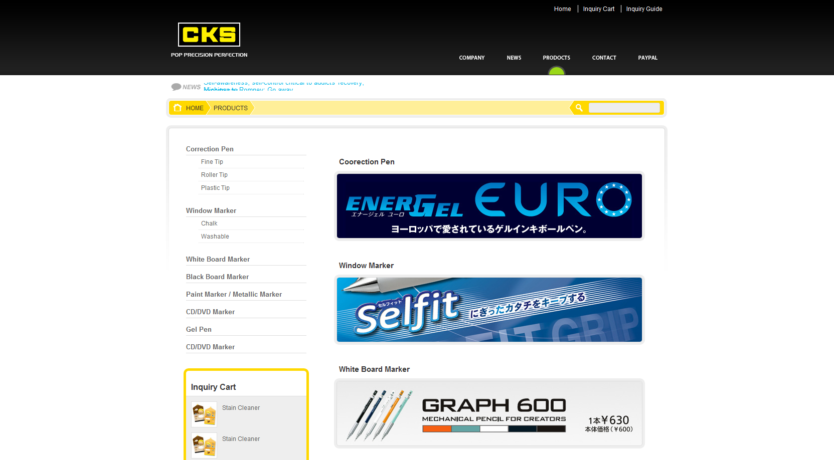
大分類縮圖大小620*140

Slide 4
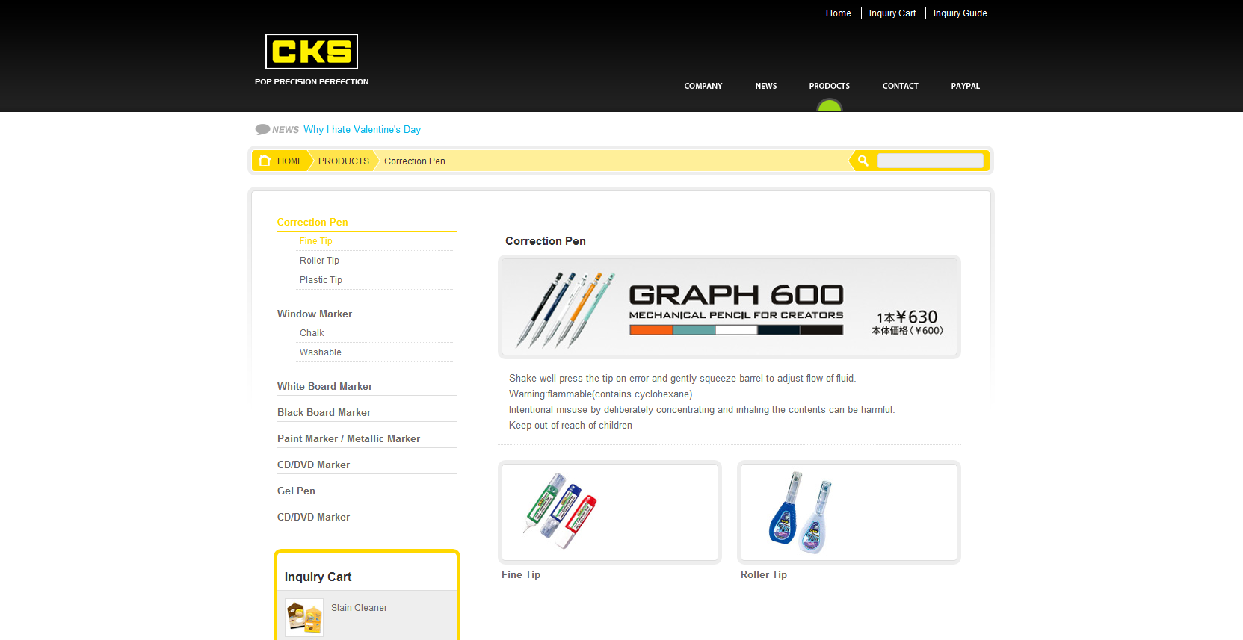
小分類縮圖大小300*140

Slide 5
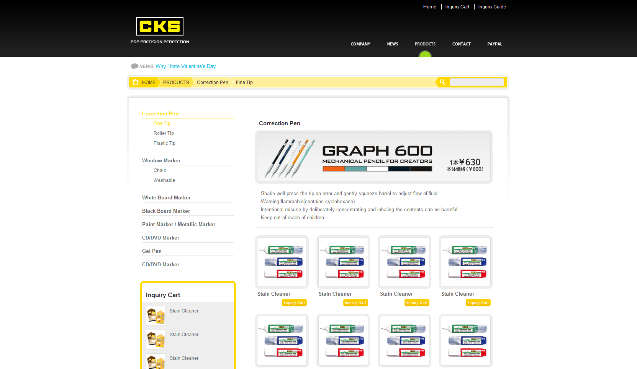
商品中圖140*140

Slide 6
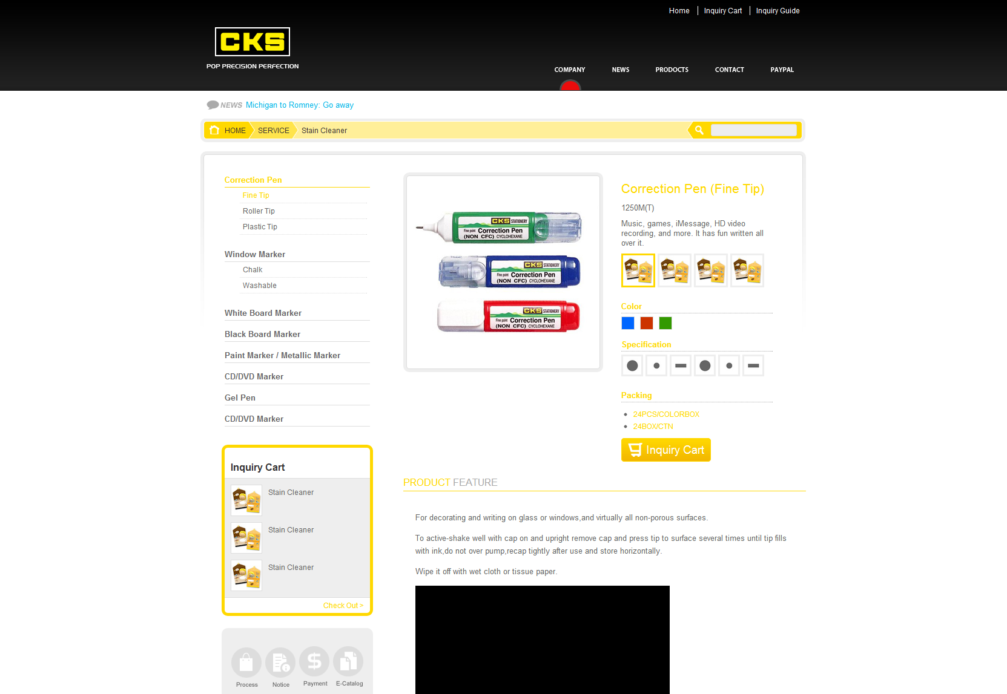
商品大圖330*330
商品小圖50*50
商品樣式圖30*30

Slide 7
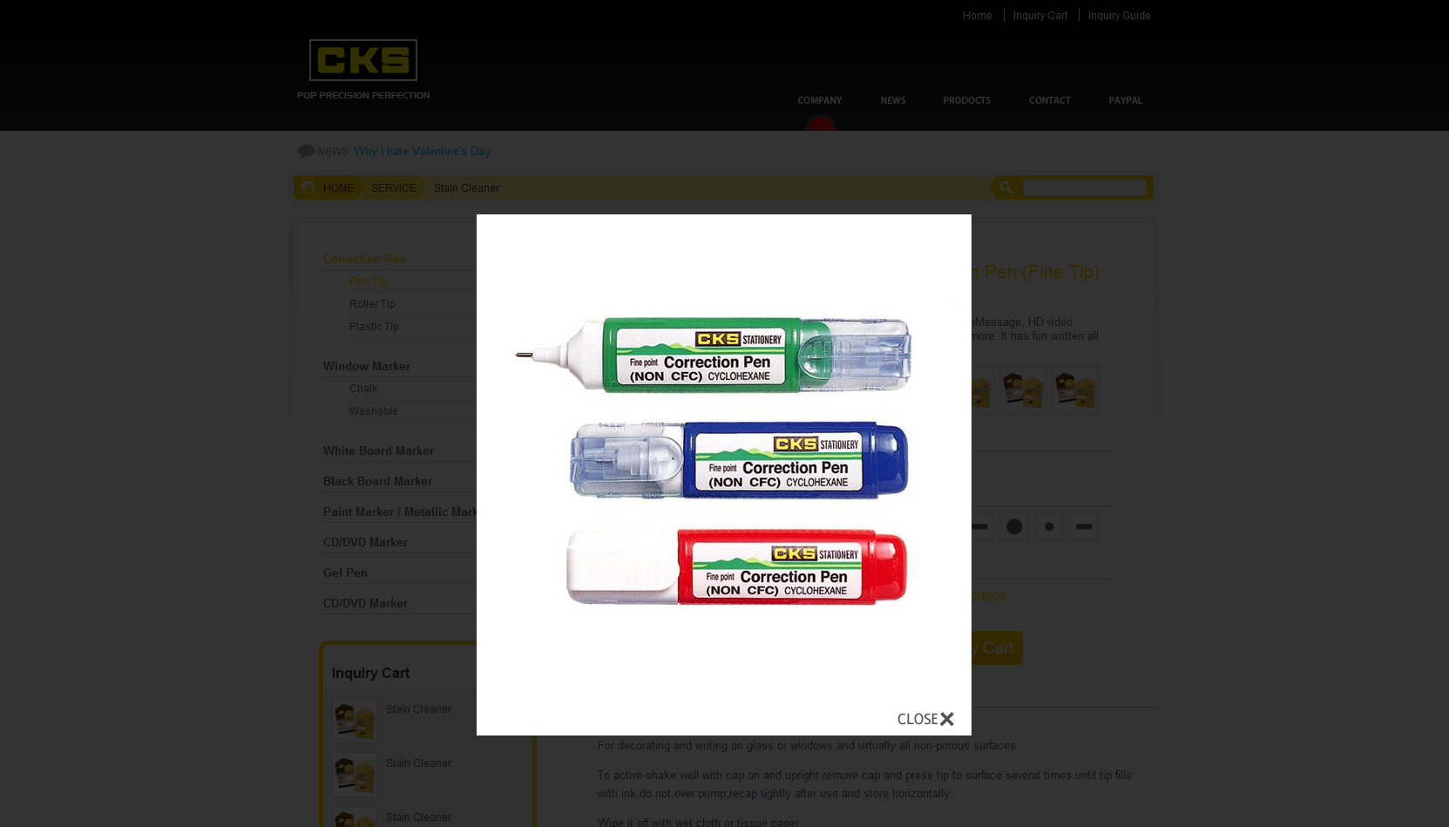
商品特大圖600*600

Slide 8

商品樣式圖80*80

